Slide 1
Kotlin based Android
Spinner
윤재성
Ⅰ Ⅱ Ⅲ Ⅳ Ⅴ Ⅵ Ⅶ Ⅷ Ⅸ Ⅹ

Slide 2
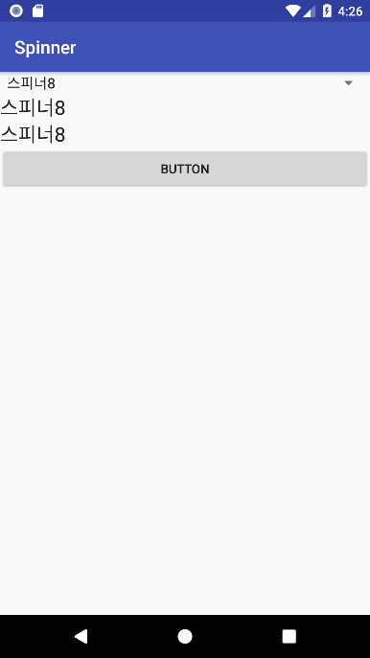
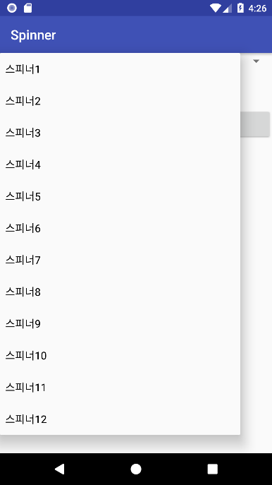
Spinner
사용자에게 항목을 주고 산택 하게 할 수 있는 AdapterView
작은 스마트폰 화면을 효율적으로 사용할 수 있다는 장점을 가지고 있다.

Slide 3
Spinner의 주요 속성
spinnerMode : 나타나는 메뉴 항목의 타입을 설정한다.

Slide 4
Spinner의 주요 프로퍼티
selectedItemPosition : 현재 선택되어 있는 항목이 인덱스(0 부터 시작)를 관리한다.
adapter : View 구성을 위한 Adapter를 관리한다.
onItemSelectedListener : 항목을 선택했을 때 사용할 리스너를 설정한다.

Slide 5
Spinner의 주요 이벤트
ItemSelected : 사용자가 항목을 선택했을 경우. 이 이벤트의 리스너는 프로퍼티로 설정한다.

Slide 6
학습정리
Spinner는 선택할 항목의 메뉴를 숨기고 있다가 필요할 때 화면에 표시하는 Adaper View 이다.

